Slide 1


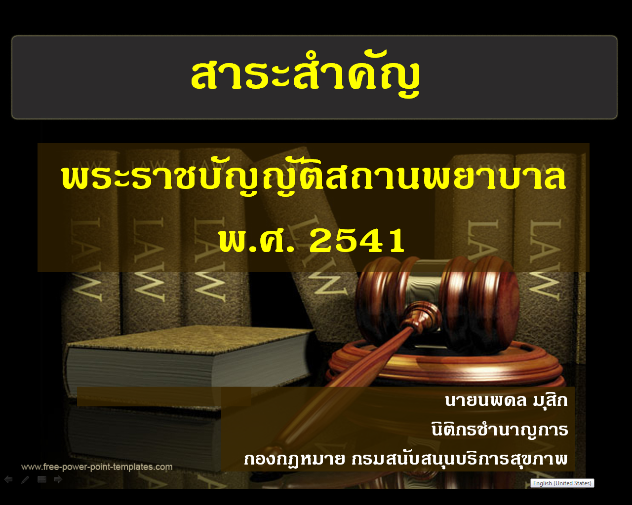
พระราชบัญญัติสถานพยาบาล พ.ศ. 2541
สาระสำคัญ
ภญ. วิภา ศิริสวัสดิ์
เภสัชกรชำนาญการ
กลุ่มงานคุ้มครองผู้บริโภค
สำนักงานสาธารณสุขจังหวัดนครราชสีมา

Slide 2
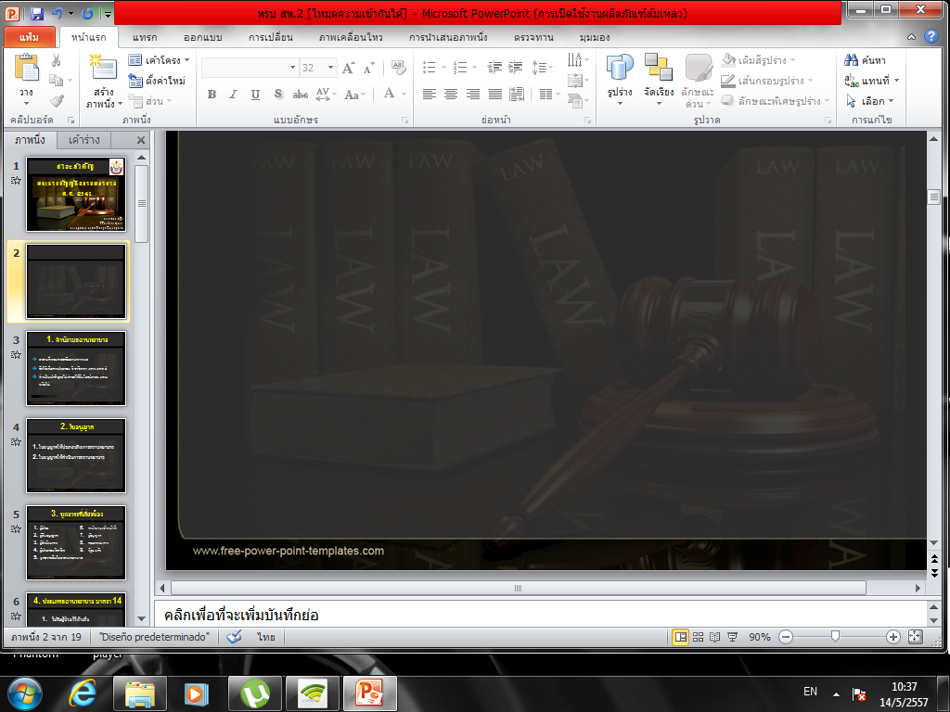
1. คำนิยามสถานพยาบาล
สถานที่รวมตลอดถึงยานพาหนะ
จัดไว้เพื่อการประกอบวิชาชีพ โรคศิลปะ
ทำเป็นปกติธุระไม่ว่าจะได้รับประโยชน์ตอบแทนหรือไม่

Slide 3
2. ใบอนุญาต
ใบอนุญาตให้ประกอบกิจการสถานพยาบาล
ใบอนุญาตให้ดำเนินการสถานพยาบาล

Slide 4
3. บุคลากรที่เกี่ยวข้อง
ผู้ป่วย
ผู้รับอนุญาต
ผู้ดำเนินการ
ผู้ประกอบวิชาชีพ
บุคลากรอื่นในสถานพยาบาล
พนักงานเจ้าหน้าที่
ผู้อนุญาต
คณะกรรมการ
รัฐมนตรี

Slide 5
4. ประเภทสถานพยาบาล มาตรา 14
ไม่รับผู้ป่วยไว้ค้างคืน
รับผู้ป่วยไว้ค้างคืน

Slide 6
5. หน้าที่ความรับผิดชอบของผู้รับอนุญาต
ต้องชำระค่าธรรมเนียม มาตรา 20
ต้องจัดให้มีผู้ดำเนินการ มาตรา 23
หากผู้ดำเนินการพ้นจากหน้าที่หรือไม่สามารถปฏิบัติหน้าที่ได้เกินเจ็ดวัน ต้องจัดให้มีผู้ดำเนินการแทน มาตรา 26
ต้องแสดงใบอนุญาต มาตรา 31
ต้องแสดงชื่อสถานพยาบาล มาตรา 32
ต้องแสดงผู้ประกอบวิชาชีพในสถานพยาบาล มาตรา 32

Slide 7
5. หน้าที่ความรับผิดชอบของผู้รับอนุญาต
ต้องแสดงอัตราค่ารักษา ค่าบริการ และสิทธิของผู้ป่วย มาตรา 32
การเปลี่ยนแปลงการประกอบกิจการ มาตรา 40
การย้ายสถานพยาบาล มาตรา 41
การเปลี่ยนผู้ประกอบวิชาชีพ แจ้งผู้อนุญาตภายใน 30 วัน มาตรา 42
การยกเลิกสถานพยาบาล ต้องแจ้งผู้อนุญาตเป็นหนังสือล่วงหน้าไม่น้อยกว่า 15 วัน มาตรา 44

Slide 8
6. หน้าที่ความรับผิดชอบของผู้ดำเนินการ มาตรา 34
มิให้ผู้ประกอบวิชาชีพประกอบวิชาชีพผิดสาขา ชั้น หรือแผน หรือมิให้บุคคลอื่นประกอบวิชาชีพในสถานพยาบาล
ให้ผู้ประกอบวิชาชีพปฏิบัติตามกฎหมายของวิชาชีพ
ไม่ให้มีการรับผู้ป่วยเกินกว่าจำนวนเตียง
ดูแลสถานพยาบาลให้สะอาด เรียบร้อย ปลอดภัย

Slide 9
7. หน้าที่ความรับผิดชอบร่วมกัน
ตามมาตรา 35
  จัดให้มีผู้ประกอบวิชาชีพตลอดเวลาทำการ
  จัดให้มีเครื่องมือ เครื่องใช้ ยา และเวชภัณฑ์
  จัดให้มีรายงานผู้ประกอบวิชาชีพ ผู้ป่วย ไว้อย่างน้อยห้าปีนับแต่วันที่ทำ
  ดูแลการประกอบกิจการสถานพยาบาล ตามที่รัฐมนตรีว่าการกระทรวงสาธารณสุข ประกาศกำหนดตามมาตรา 15
ตามมาตรา 36
ช่วยเหลือผู้ป่วย ซึ่งอยู่ในสภาพอันตรายและต้องรักษาโดยฉุกเฉิน
ตามมาตรา 37
มิให้ใช้หรือยินยอมให้ผู้อื่นใช้สถานพยาบาลผิดประเภท/ลักษณะตามใบอนุญาต
ตามมาตรา 38
ห้ามมิให้โฆษณาหรือประกาศหรือยินยอมให้ผู้อื่นกระทำ

Slide 10
8. อำนาจของพนักงานเจ้าหน้าที่ มาตรา 46
เข้าไปในสถานที่ตลอดจนยานพาหนะ
เข้าไปในสถานพยาบาลในระหว่างทำการ
มีหนังสือเรียก ผู้รับอนุญาต ผู้ดำเนินการ ผู้ประกอบวิชาชีพ หรือ เจ้าหน้าที่
ยึดหรืออายัด เอกสารหรือสิ่งของเกี่ยวกับการกระทำความผิด
ให้อำนวยความสะดวกตามสมควร
ต้องแสดงบัตรประจำตัวพนักงานเจ้าหน้าที่ มาตรา 47
ให้พนักงานเจ้าหน้าที่เป็นเจ้าพนักงานตามประมวลกฎหมายอาญา มาตรา 48
พนักงานเจ้าหน้าที่สั่งให้ผู้รับอนุญาตหรือผู้ดำเนินการระงับหรือปฏิบัติให้ถูกต้อง มาตรา 49

Slide 11
9. มาตรการทางปกครอง
ผู้อนุญาตสั่งระงับการโฆษณา มาตรา 39
    เมื่อโฆษณาหรือประกาศฝ่าฝืน มาตรา 38
ผู้อนุญาตสั่งให้แก้ไขปรับปรุง มาตรา 45
    เมื่อเครื่องมือ เครื่องใช้ ยา เวชภัณฑ์ อาจก่อให้เกิดอันตราย
คำสั่งของพนักงานเจ้าหน้าที่ มาตรา 49
    เมื่อผู้รับอนุญาตหรือผู้ดำเนินการปฏิบัติไม่ถูกต้อง
ผู้อนุญาตสั่งปิดสถานพยาบาล มาตรา 50
    เมื่อผู้รับอนุญาตหรือผู้ดำเนินการ กระทำหรือละเว้น
เกิดอันตราย
ความเสียหาย
ความเดือดร้อนอย่างร้ายแรงแก่ผู้ที่อยู่ในสถานพยาบาลหรือที่อยู่ใกล้เคียง
    ไม่ปฏิบัติตามคำสั่งของผู้อนุญาต มาตรา 45
    ไม่ปฏิบัติตามคำสั่งของพนักงานเจ้าหน้าที่ มาตรา 49

Slide 12
9. มาตรการทางปกครอง
การเพิกถอนใบอนุญาต มาตรา 51
ผู้รับอนุญาตหรือผู้ดำเนินการ
ขาดคุณสมบัติ หรือมีลักษณะต้องห้าม ตามมาตรา 17 หรือมาตรา 25
ไม่ปฏิบัติตามมาตรา 50
  ผู้อนุญาตโดยคำแนะนำของคณะกรรมการสถานพยาบาล
  สั่งเพิกถอนใบอนุญาตให้ประกอบกิจการสถานพยาบาล
  ผู้รับอนุญาตหรือผู้ดำเนินการ
ต้องคำพิพากษาถึงที่สุด
ได้กระทำความผิดตามพระราชบัญญัตินี้
และเห็นว่าเป็นกรณีร้ายแรงกระทบต่อการรักษาผู้ป่วย
  ผู้อนุญาตโดยคำแนะนำของคณะกรรมการ
  สั่งเพิกถอนใบอนุญาตของผู้นั้นได้

Slide 13
10. ผลของการถูกเพิกถอน มาตรา 54
ขอรับใบอนุญาตใหม่ไม่ได้
จนกว่าจะพ้นกำหนดสองปี
นับแต่วันที่ถูกเพิกถอน

Slide 14
11. การอุทธรณ์คำสั่ง
ตามมาตรา 29
  เมื่อผู้อนุญาต ไม่ออกใบอนุญาต
  เมื่อผู้อนุญาต ไม่ต่ออายุใบอนุญาต
ตามมาตรา 49 คำสั่งของพนักงานเจ้าหน้าที่
ตามมาตรา 45 มาตรา 50 , มาตรา 51 คำสั่งของ
ผู้อนุญาต
4. ตามมาตรา 55 ให้อุทธรณ์ต่อรัฐมนตรีว่าการกระทรวงสาธารณสุขภายใน 30 วัน นับแต่วันที่ทราบคำสั่ง
  คำวินิจฉัยของรัฐมนตรีให้เป็นที่สุด

Slide 15
11. การอุทธรณ์คำสั่ง
ตามมาตรา 39 คำสั่งของผู้อนุญาต
  พรบ. วิธีปฏิบัติราชการการปกครอง พ.ศ. 2539
  มาตรา 44 ภายใต้บังคับมาตรา 48 ในกรณีที่คำสั่งทางปกครอง
  ใด ไม่ได้ออกโดยรัฐมนตรีและไม่มีกฎหมายกำหนด ขั้นตอนอุทธรณ์
  ภายในฝ่ายปกครองไว้เป็นการเฉพาะ ให้คู่กรณีอุทธรณ์คำสั่งทาง
  ปกครองนั้น โดยยื่นต่อเจ้าหน้าที่ผู้ทำคำสั่งทางปกครอง ภายในสิบห้า
  วัน นับแต่วันที่ตนได้รับแจ้งคำสั่งดังกล่าว

Slide 16
12. คณะกรรมการเปรียบเทียบคดี มาตรา 75
รัฐมนตรีว่าการกระทรวงสาธารณสุข แต่งตั้งผู้ทรงคุณวุฒิ
จำนวน 3 คน
อำนาจของคณะกรรมการเปรียบเทียบคดี
คดีที่มีโทษปรับสถานเดียว
คดีที่มีโทษจำคุกไม่เกิน 1 ปี
เมื่อคณะกรรมการเห็นว่าผู้ต้องหาไม่ควรถูกฟ้องร้องหรือได้รับโทษถึงจำคุก

Slide 17
13. ผลของการเปรียบเทียบคดี มาตรา 75
ชำระค่าปรับภายใน 30 วัน คดีเลิกกัน
ไม่ชำระค่าปรับ หรือ
ปฏิเสธความรับผิด
ส่งเรื่องคืนผู้อนุญาต
มอบหมายให้พนักงานเจ้าหน้าที่ร้องทุกข์กล่าวโทษต่อพนักงานสอบสวนดำเนินคดี

Slide 18
แนวทางและวิธีปฏิบัติงานด้านการโฆษณาสถานพยาบาล
พรบ.สถานพยาบาล พ.ศ.2541 มาตรา 38
● ห้ามผู้รับอนุญาต หรือผู้ดำเนินการ โฆษณา
ประกาศ / ยินยอมให้ผู้อื่นโฆษณาหรือประกาศ
- ซึ่งชื่อ ที่ตั้ง กิจการสถานพยาบาล
- คุณวุฒิหรือความสามารถของผู้ประกอบวิชาชีพ
- โดยเจตนาเพื่อชักชวนให้มีผู้มาขอรับบริการ

Slide 19
แนวทางและวิธีปฏิบัติงานด้านการโฆษณาสถานพยาบาล
● โดยใช้ข้อความอันเป็นเท็จ โอ้อวดเกินความจริง
น่าจะก่อให้เกิดความเข้าใจผิดในสาระสำคัญเกี่ยวกับ
การประกอบกิจการสถานพยาบาล
โทษ ฝ่าฝืนปรับไม่เกิน 20,000 บาท และปรับอีก
วันละไม่เกิน 10,000 บาท นับแต่วันที่ฝ่าฝืน
จนกว่าจะระงับโฆษณา (มาตรา 68)

Slide 20
แนวทางและวิธีปฏิบัติงานด้านการโฆษณาสถานพยาบาล
พรบ.สถานพยาบาล พ.ศ.2541 มาตรา 39
● หากมีการโฆษณาฝ่าฝืนผู้อนุญาตมีอำนาจสั่งให้
ระงับการกระทำได้
โทษ ฝ่าฝืนจำคุกไม่เกิน 6 เดือน ปรับไม่เกิน
10,000 บาท (มาตรา 58)

Slide 21
แนวทางและวิธีปฏิบัติงานด้านการโฆษณาสถานพยาบาล
ประกาศกระทรวงสาธารณสุข ฉบับที่ 11
เรื่อง หลักเกณฑ์ วิธีการ และเงื่อนไขในการโฆษณาสถานพยาบาล
❖ ห้ามใช้ข้อความอันเป็นเท็จ
❖ ห้ามใช้ สถาบัน หน่วยงาน องค์กร หรือบุคคล
ที่มิได้ผ่านการรับรองจากหน่วยงานของรัฐ
เพื่อรับรองสถานพยาบาลของตน
❖ ห้ามอ้างอิงผลงานวิจัย สถิติ เพื่อเปรียบเทียบความสามารถ
ในการให้บริการหรือการรักษาพยาบาล โดยข้อมูลที่อ้าง
มิใช่ข้อมูลข่าวสารของทางราชการ

Slide 22
แนวทางและวิธีปฏิบัติงานด้านการโฆษณาสถานพยาบาล
ประกาศกระทรวงสาธารณสุข ฉบับที่ 11
เรื่อง หลักเกณฑ์ วิธีการ และเงื่อนไขในการโฆษณาสถานพยาบาล
❖ ห้ามใช้ข้อความหรือรูปภาพที่โอ้อวดเกินจริง
❖ ห้ามใช้ภาพเปรียบเทียบผลก่อนและหลังการรักษา
❖ ห้ามการโฆษณาการให้บริการฟรี
❖ ห้ามโฆษณาที่จัดให้มีการแถมพก ให้สิทธิประโยชน์ รางวัล
จากการเลือกรับบริการทางการแพทย์จากสถานพยาบาล
❖ ห้ามโฆษณาการให้ส่วนลดค่าบริการหรือค่ารักษาพยาบาล

Slide 23
แนวทางและวิธีปฏิบัติงานด้านการโฆษณาสถานพยาบาล
พรบ.วิชาชีพเวชกรรม พ.ศ.2525
ข้อบังคับแพทยสภา ว่าด้วยการรักษาจริยธรรมแห่งวิชาชีพเวชกรรม พ.ศ.2549
❖ ห้ามโฆษณาความรู้ความชำนาญ ไปในทางที่โอ้อวดเกินจริง
หลอกลวง หรือทำให้ผู้ป่วยหลงเชื่อมาใช้บริการ
❖ ห้ามโฆษณาความรู้ความชำนาญ ที่ไม่ตรงกับที่ได้รับปริญญา
/วุฒิบัตร/หนังสืออนุมัติ/หนังสือแสดงคุณวุฒิอื่นๆ

Slide 24
แนวทางและวิธีปฏิบัติงานด้านการโฆษณาสถานพยาบาล
ประกาศแพทยสภา ที่ 50/2549 เรื่อง คำที่ห้ามใช้ในการโฆษณา
❖ เพียง เช่น เพียง 4,000 บาท/ครั้ง
❖ เท่านั้น เช่น รักษาครั้งละ 500 บาท เท่านั้น
❖ พิเศษ เช่น พิเศษสำหรับสมาชิกบัตรเครดิต ...
❖ เฉพาะ เช่น ราคานี้เฉพาะสมาชิกเท่านั้น
❖ ล้ำสมัย เช่น ด้วยเทคโนโลยีที่ล้ำสมัย แห่งเดียว/แห่งแรก
❖ นำสมัย เช่น อุปกรณ์ที่นำสมัยในการให้การรักษา
❖ ราคาเดิม เช่น เสริมจมูก 3,000 บาท จากราคาเดิม 4,000 บาท
❖ ครบวงจร เช่น โดยทางศูนย์ให้บริการแบบครบวงจร

Slide 25
แนวทางและวิธีปฏิบัติงานด้านการโฆษณาสถานพยาบาล
ประกาศแพทยสภา ที่ 50/2549 เรื่อง คำที่ห้ามใช้ในการโฆษณา
❖ ฟรี เช่น จองวันนี้แถมฟรี ตรวจความดันฯ
❖ สวยจริง จึงบอกต่อ
❖ อยากสวย สวยที่
❖ งดงามที่... / มีเสน่ห์ที่...
❖ สวยเหมือนธรรมชาติที่...
❖ เหนือกว่า / สูงกว่า
❖ โรค...รักษาหายได้ (ต้องมีข้อมูลวิชาการรับรอง)

Slide 26
แนวทางและวิธีปฏิบัติงานด้านการโฆษณาสถานพยาบาล
พรบ.เครื่องมือแพทย์ พ.ศ.2551
ประกาศสำนักงานคณะกรรมการอาหารและยา เรื่อง หลักเกณฑ์ วิธีการ
และเงื่อนไขในการโฆษณาเครื่องมือแพทย์ พ.ศ.2553
❖ ห้ามโฆษณาเครื่องมือแพทย์ก่อนได้รับอนุญาตจากผู้อนุญาต
❖ ห้ามโฆษณาคุณประโยชน์ คุณภาพ ปริมาณ มาตรฐาน
ส่วนประกอบของเครื่องมือแพทย์ที่เป็นเท็จหรือเกินความจริง
❖ ห้ามโฆษณาแสดงการรับรองหรือยกย่องคุณประโยชน์
ของเครื่องมือแพทย์
❖ ห้ามโฆษณาที่ก่อให้เกิดความเข้าใจผิดในสาระสำคัญเกี่ยวกับ
เครื่องมือแพทย์

Slide 27
แนวทางและวิธีปฏิบัติงานด้านการโฆษณาสถานพยาบาล
พรบ.เครื่องมือแพทย์ พ.ศ.2551
ประกาศสำนักงานคณะกรรมการอาหารและยา เรื่อง หลักเกณฑ์ วิธีการ
และเงื่อนไขในการโฆษณาเครื่องมือแพทย์ พ.ศ.2553
❖ ห้ามโฆษณาที่ชักนำผู้บริโภคไปรับบริการ หรือมีการใช้
เครื่องมือแพทย์เกินความจำเป็น
❖ ห้ามโฆษณาที่เป็นการทับถมหรือเปรียบเทียบกับเครื่องมือแพทย์
ของผู้ประกอบการรายอื่น

Slide 28
แนวทางและวิธีปฏิบัติงานด้านการโฆษณาสถานพยาบาล
ประกาศกระทรวงสาธารณสุข เรื่อง โรคหรืออาการของโรคที่ห้ามโฆษณา
โรคหรืออาการของโรค ที่ห้ามโฆษณาคุณประโยชน์ของเครื่องมือแพทย์ว่าสามารถป้องกัน บรรเทา รักษา
❖ มะเร็ง
❖ เบาหวาน
❖ อัมพฤกษ์ อัมพาต
❖ โรคทางจิตเวช
❖ โรคความดันโลหิต
❖ เอดส์
❖ โรคหรืออาการโรคของสมอง หัวใจ ปอด ตับ ม้าม ไต
✓ การโฆษณาโรคหรืออาการของโรคซึ่งกระทำโดยตรงต่อผู้ประกอบ
วิชาชีพ สามารถกระทำได้

Slide 29
แนวทางและวิธีปฏิบัติงานด้านการโฆษณาสถานพยาบาล
พรบ.ยา พ.ศ.2510
❖ ห้ามโฆษณายาก่อนได้รับอนุญาตจากผู้อนุญาต
❖ ห้ามโฆษณาโอ้อวดสรรพคุณยาหรือส่วนประกอบของยา
ว่าสามารถบำบัด รักษา ป้องกัน ได้อย่างเด็ดขาด/ศักดิ์สิทธิ
❖ ห้ามโฆษณาแสดงสรรพคุณยาอันเป็นเท็จ หรือเกินความจริง
❖ ห้ามโฆษณารับรองหรือยกย่องสรรพคุณยา
❖ ห้ามแสดงสรรพคุณยาอันตราย หรือยาควบคุมพิเศษ
✓ การโฆษณายาซึ่งกระทำโดยตรงต่อผู้ประกอบวิชาชีพสามารถกระทำได้

Slide 30
แนวทางและวิธีปฏิบัติงานด้านการโฆษณาสถานพยาบาล
ประกาศกระทรวงสาธารณสุข เรื่อง โรคหรืออาการของโรคที่ห้ามโฆษณายา
ว่าสามารถบำบัด บรรเทา รักษาหรือป้องกัน
โรคหรืออาการของโรค ที่ห้ามโฆษณายาว่าสามารถ บรรเทา รักษา หรือป้องกัน
❖ เบาหวาน
❖ มะเร็ง
❖ อัมพาต
❖ วัณโรค
❖ โรคเรื้อน
❖ โรคหรืออาการโรคของสมอง หัวใจ
ปอด ตับ ม้าม ไต
✓ การโฆษณายาซึ่งกระทำโดยตรงต่อผู้ประกอบวิชาชีพสามารถกระทำได้

Slide 31
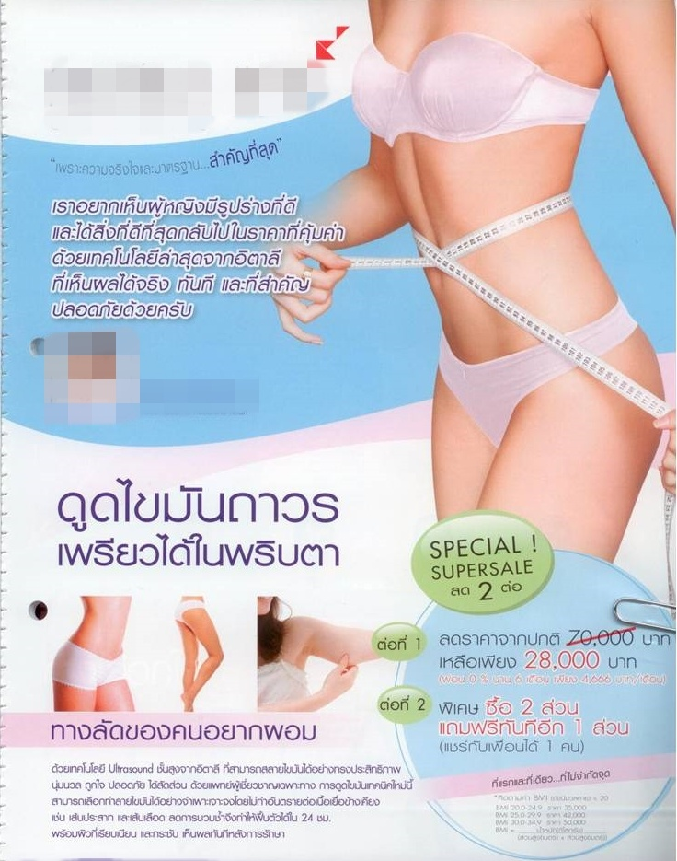
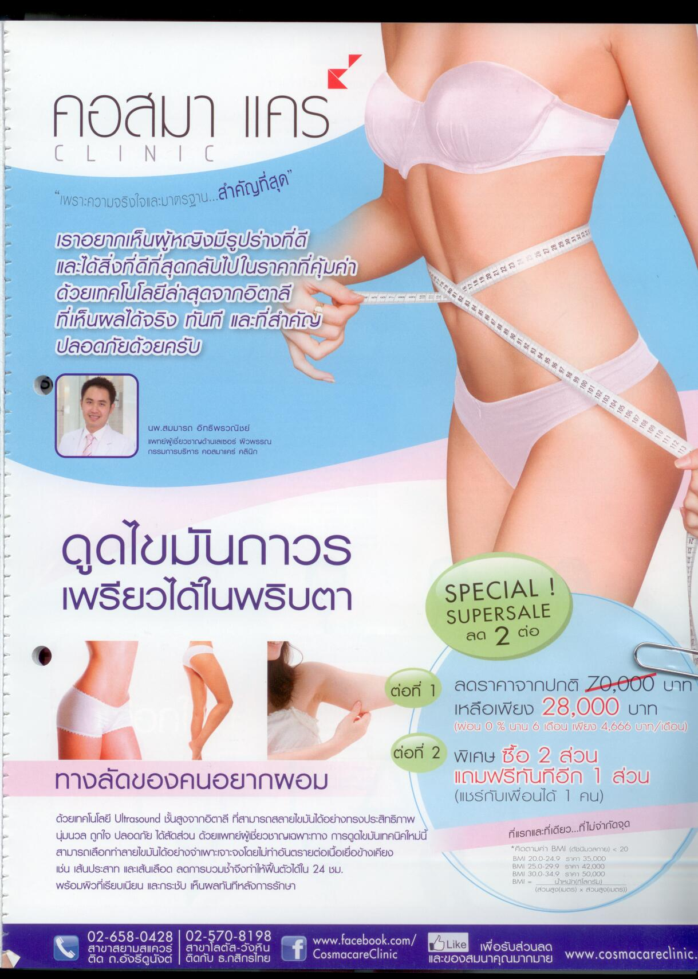
ตัวอย่างการโฆษณาสถานพยาบาล

Slide 32




Slide 33


Slide 34


Slide 35

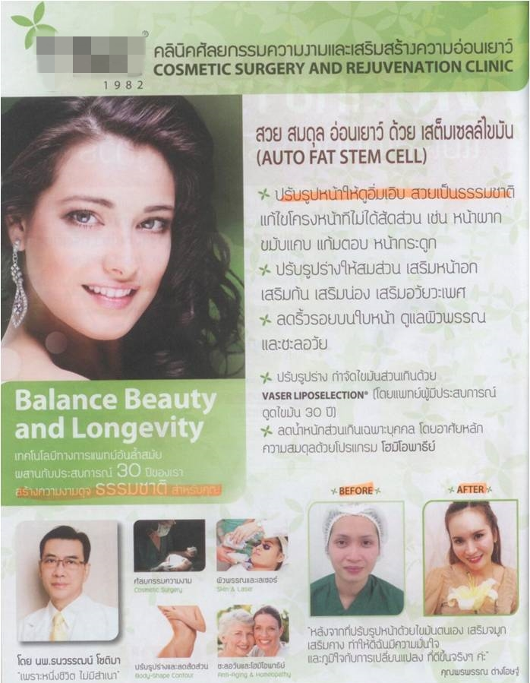

Slide 36
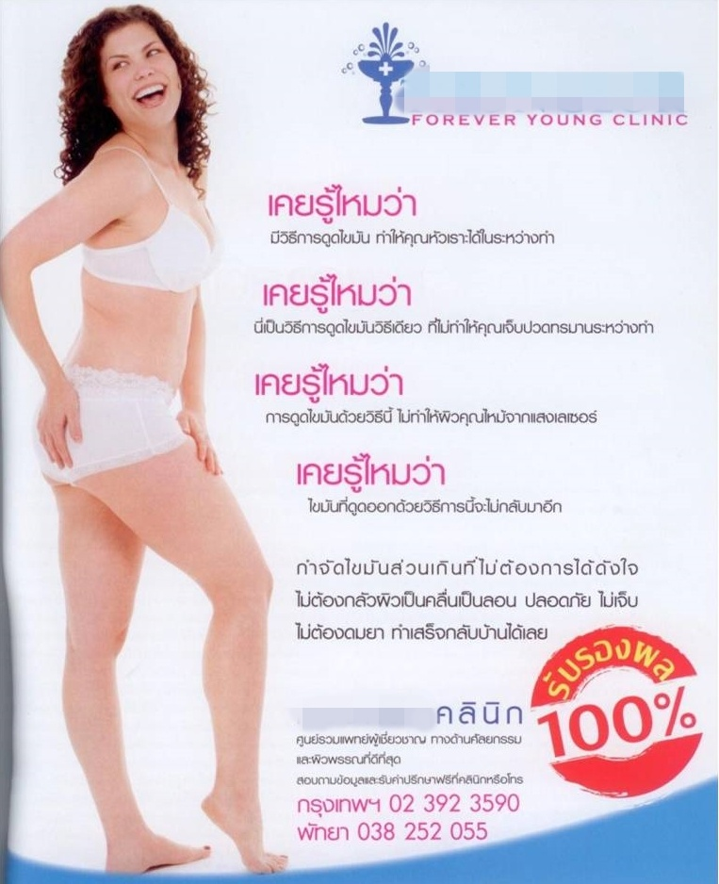

Slide 37
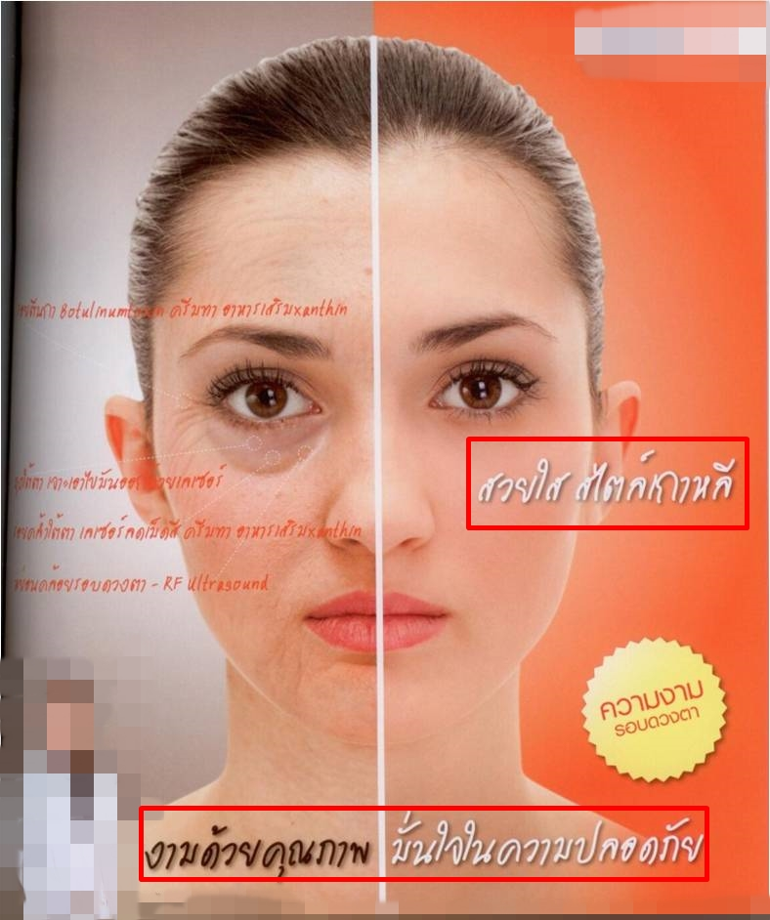

Slide 38
จับคลินิกไม่ขออนุญาตบริเวณคลองหก ปทุมธานี.
อธิบดีกรมสนับสนุนบริการสุขภาพ ร่วมกับสำนักงานสาธารณสุขจังหหวัดปทุมธานี้ และกองกำกับการ 4 กองปราบปรามการกระทำความผิดเกี่ยวกับการคุ้มครองผู้บริโภค เข้าตรวจสอบคลินิกหมอพฤหัส-หมอยิ่งยง บริเวณคลองหก จังหวัดปทุมธานี ระหว่างเข้าจับกุมมีผู้มารับบริการในคลินิกจำนวนมาก โดยคลินิกแห่งเปิดให้บริการเกี่ยวกับการรักษาโรคทั่วไป พบนายแพทย์พฤหัส กำลังตรวจรักษาคนไข้ คณะพนักงานเจ้าหน้าที่จึงได้แจ้งข้อหา ประกอบกิจการและดำเนินการสถานพยาบาลโดยไม่ได้รับอนุญาต จำคุกไม่เกิน 5 ปี ปรับไม่เกิน 100,000 บาท หรือทั้งจำทั้งปรับ

Slide 39
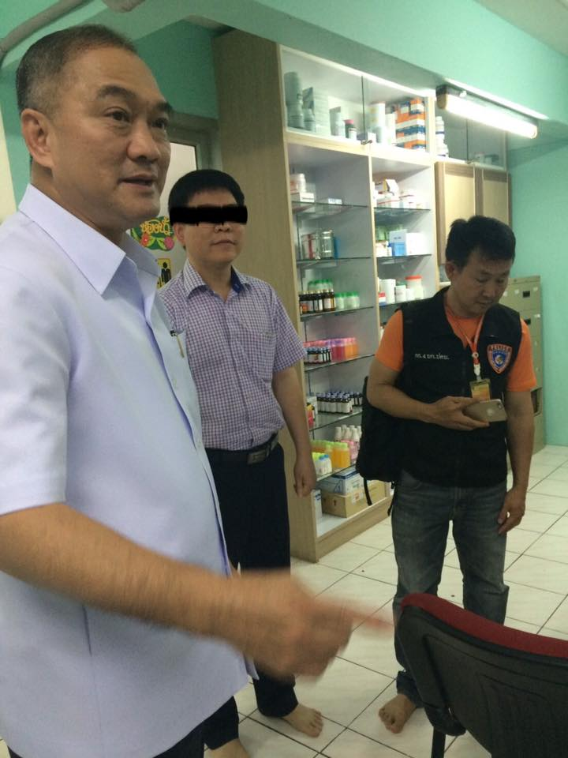
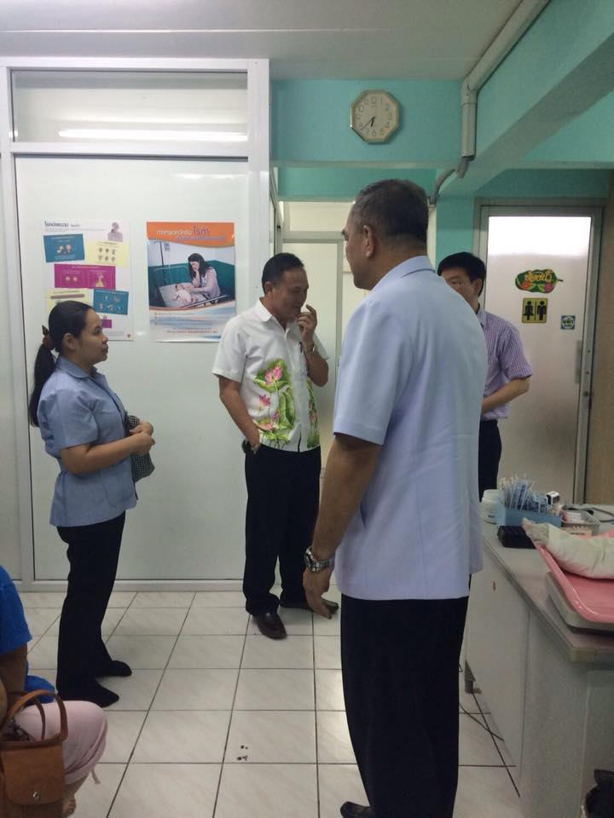

Slide 40
จับคลินิกทำแท้ง
กรมสนับสนุนบริการสุขภาพ ดำเนินคดีกับ นายณัฐวัสส์ อายุ 54 ปี มิได้เป็นผู้ประกอบวิชาชีพกรรม แสดงตนเป็นเป็นแพทย์ทำการตรวจวินิจฉัยอัลตราซาวด์หญิงที่มารับบริการ และจ่ายยาไมโสโปรตอล จำนวน 12 เม็ด และยาอาร์ยู 486 (RU 486) จำนวน 8 เม็ด ที่ใช้สำหรับการทำแท้งของผู้หญิงที่ตั้งครรภ์ 1-2 เดือน ที่คลินิกแห่งหนึ่งตั้งอยู่ แขวงแสมดำ เขตบางขุนเทียน กรุงเทพมหานคร โดยนายณัฐวัสส์ฯ ได้ให้คำแนะนำการใช้ยาดังกล่าวด้วยวิธีการสอดยาเข้าในช่องคลอด จำนวน 4-6 เม็ด ไม่เกิน 6 ชั้วโมง ก็จะขับเลือดออกมา คิดค่าบริการ 6,000 บาท คณะพนักงานเจ้าหน้าที่ชุดจับกุม จึงได้แจ้งข้อกล่าวหาให้ นายณัฐวัสส์ฯ ทราบ 1. ประกอบกิจการและดำเนินการสถานพยาบาลโดยไม่ได้รับอนุญาต 2. ประกอบวิชาชีพเวชกรรมโดยไม่ได้ขึ้นทะเบียนและรับอนุญาต 3. ขายยาแผนปัจจุบันโดยไม่ได้รับอนุญาต และ4. จำหน่ายยาโดยไม่ได้ขึ้นทะเบียนตำรับยา

Slide 41
